Slide 1
Международные спортивные игры
«Дети Азии»

Slide 2
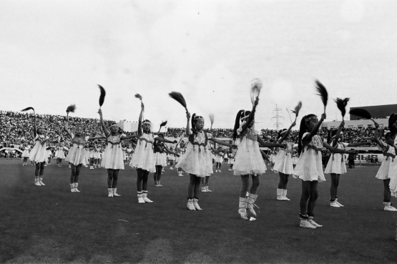
Первые в истории международные спортивные игры запомнились всем яркими моментами спортивных состязаний и грандиозным праздником открытия Игр.
Игры были организованы в ознаменование 100-летия современного Олимпийского движения по инициативе первого Президента Республики Саха (Якутия) Михаила Ефимовича Николаева.
вопрос

Slide 3
В каком году состоялись первые игры «Дети Азии»?
1986
1996
1976
2006

Slide 4
Подсказка
Первые современные олимпийские игры состоялись в 1896 году.
назад

Slide 5
МОЛОДЕЦ!

Slide 6
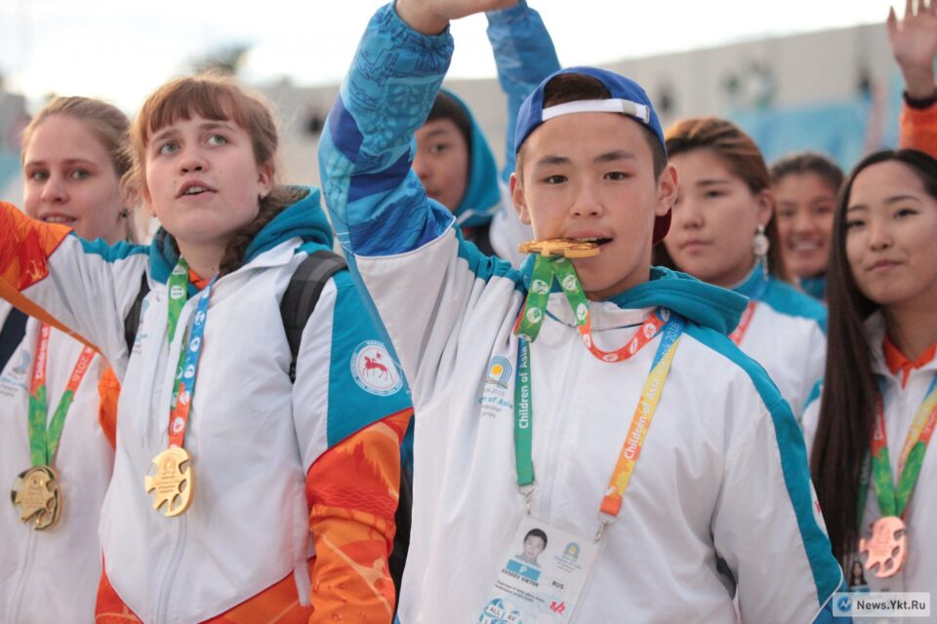
Особенностью Игр в 2004 году стало то, что впоследствии из числа победителей и призеров именно этих соревнований, вышло самое большое количество именитых спортсменов по сравнению с другими Играми.
Впервые в истории Игр «Дети Азии» в 2004 году состоялся турнир по тхэквондо.
в 2004 году впервые в истории Игр «Дети Азии» были проведены соревнования по пауэрлифтингу среди детей с ограниченными возможностями здоровья.
вопрос

Slide 7
«Равенство духа – равенство силы!»
Под таким девизом в 2004 году прошли соревнования по…
пауэрлифтингу
тхэквондо
шахматам

Slide 8
Подсказка
В 2004 году за 44 комплекта медалей – по паралимпийской и сурдлимпийской программе – боролись 50 юных спортсменов 14 стран и регионов России.
назад

Slide 9
МОЛОДЕЦ!

Slide 10
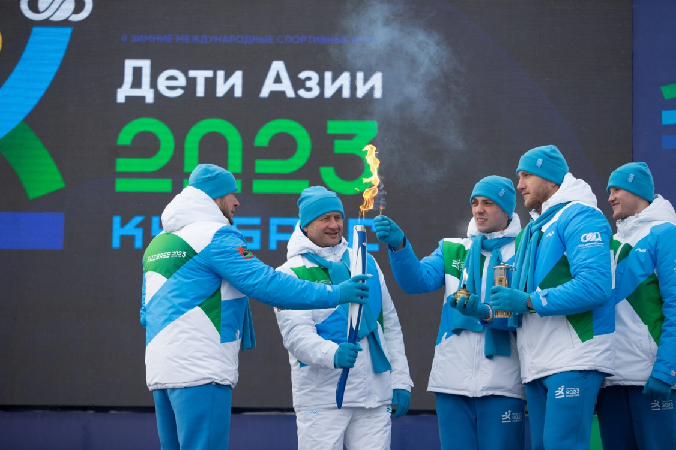
Летние международные спортивные игры
«Дети Азии» проводятся каждые четыре года.
Первые зимние Международные спортивные игры «Дети Азии» прошли в 2019 году в Южно-Сахалинске.
Вторые Международные спортивные Игры «Дети Азии» пройдут с 23 февраля по 5 марта 2023 года в Кузбассе.
вопрос

Slide 11
Сколько летних игр «Дети Азии» было за всю историю существования игр?
пять
шесть
семь

Slide 12
Подсказка
Первые спортивные игры «Дети Азии» состоялись в 1996 году.
назад

Slide 13
МОЛОДЕЦ!

Slide 14
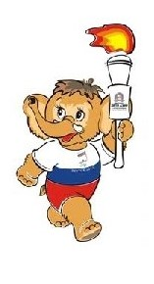
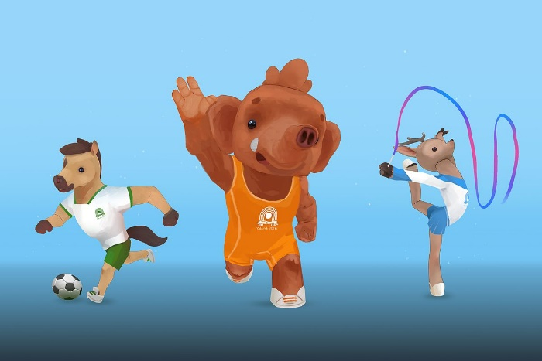
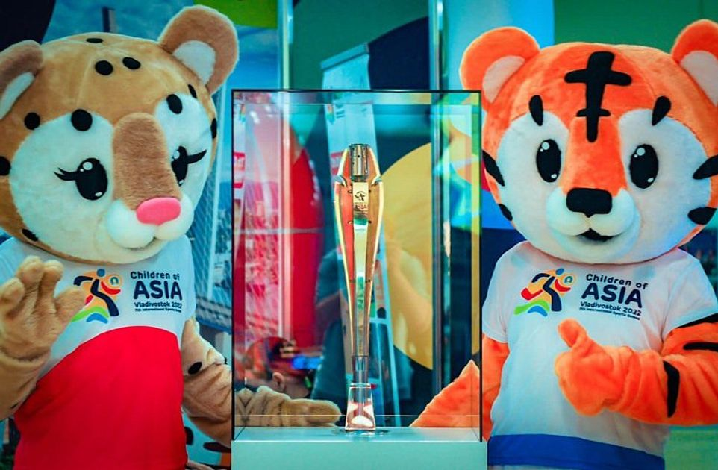

Талисманом IV Международных спортивных игр «Дети Азии» выбран мамонтёнок с факелом в правой лапе.
Талисманом VI игр «Дети Азии» стал проект дизайнера из Якутска «Жеребёнок. Мамонтёнок. Оленёнок».
Тигр и леопард стали талисманами VII Международных спортивных игр «Дети Азии»
Рысенок- талисман II зимних Международных спортивных игр «Дети Азии».
вопрос

Slide 15
Какое животное является талисманом Международных спортивных игр
«Дети Азии» в Кузбассе?
тигренок
рысенок
леопард
олененок

Slide 16
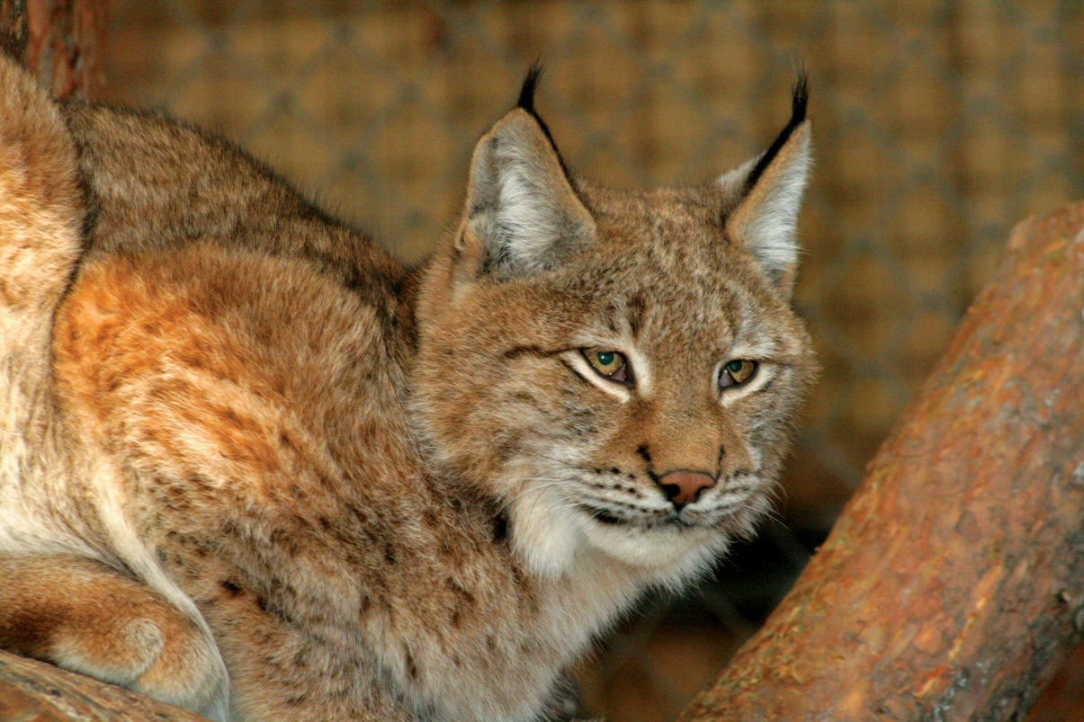
Подсказка
Прототипом талисмана стало животное из Кузбасского музея-заповедника «Томская писаница»
назад

Slide 17
МОЛОДЕЦ!

Slide 18
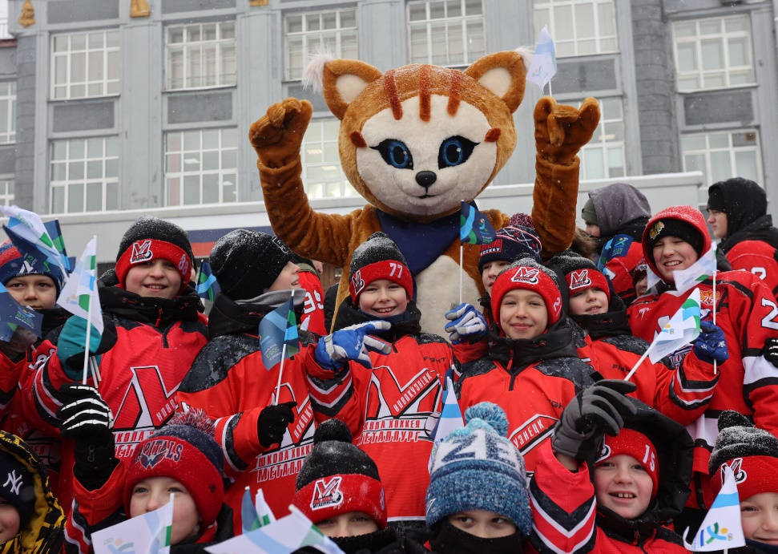
В Играх в Кузбассе примут участие около 1000 спортсменов из стран Азии, Республики Беларусь и регионов России.
В программу соревнований вошли лыжные гонки, конькобежный спорт (в том числе шорт-трек), керлинг, фигурное катание на коньках, хоккей, прыжки на лыжах с трамплина, фристайл, сноуборд, горнолыжный спорт, волейбол на снегу.
вопрос

Slide 19
По какому виду спорта впервые в истории Игр пройдут соревнования в Кузбассе на II Зимних Международных играх
«Дети Азии»?
Шорт-трек
Фигурное катание
Волейбол на снегу
сноуборд
Прыжки с трамплина

Slide 20
Подсказка
В ходе I зимних Игр «Дети Азии» были проведены соревнования по 8 видам спорта, таким как:
фигурное катание; хоккей; шорт-трек; горнолыжный спорт;
сноуборд; биатлон; лыжные гонки;
прыжки на лыжах с трамплина.
назад

Slide 21
МОЛОДЕЦ!

Slide 22
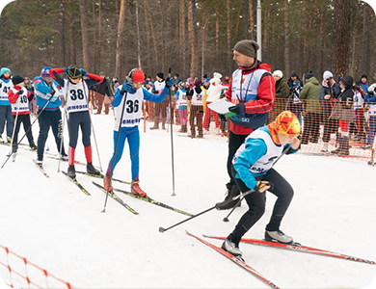
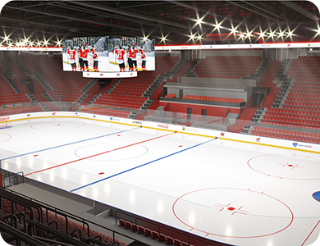
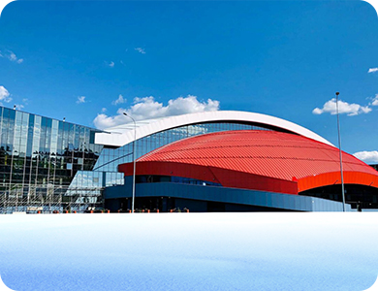
В этом году в первый раз за все время проведения Игр состязания примут сразу четыре территории – Кемерово, Новокузнецк, Междуреченск, Таштагольский район.
Лыжная база «Локомотив» Арена «Кузнецких металлургов»
(Кемерово) (Новокузнецк)
Ледовый дворец «Кузбасс»
(Кемерово)

Slide 23
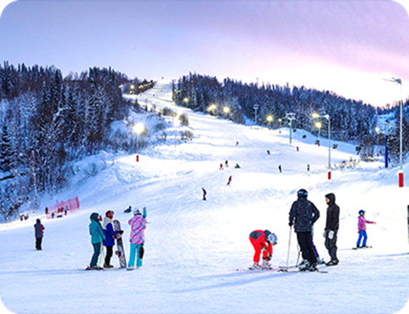
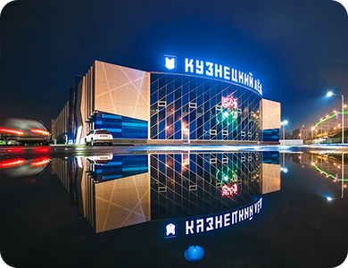
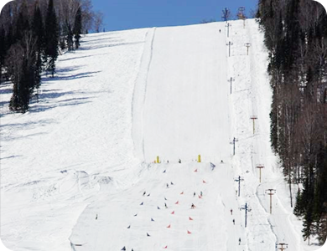
«Центр зимних видов спорта»
(Междуреченск)
Арена «Кузнецкий лед»
(Новокузнецк)
Губернский центр горнолыжного спорта
и сноуборда (Таштагольский район)
Ледовый спортивный комплекс «Сосновый»

Slide 24

За новостями Игр можно следить в социальных сетях и на сайте:
Сайт – https://kuzbass-2023.ru
Вконтакте – https://vk.com/kuzbass2023
Телеграм – https://t.me/ChildrenofAsia2023
Поддержим спортсменов!

